Slide 1





SÉQUENCE
Pourquoi et comment bien gérer
ses mots de passe ?
Modules Usagers

Slide 2
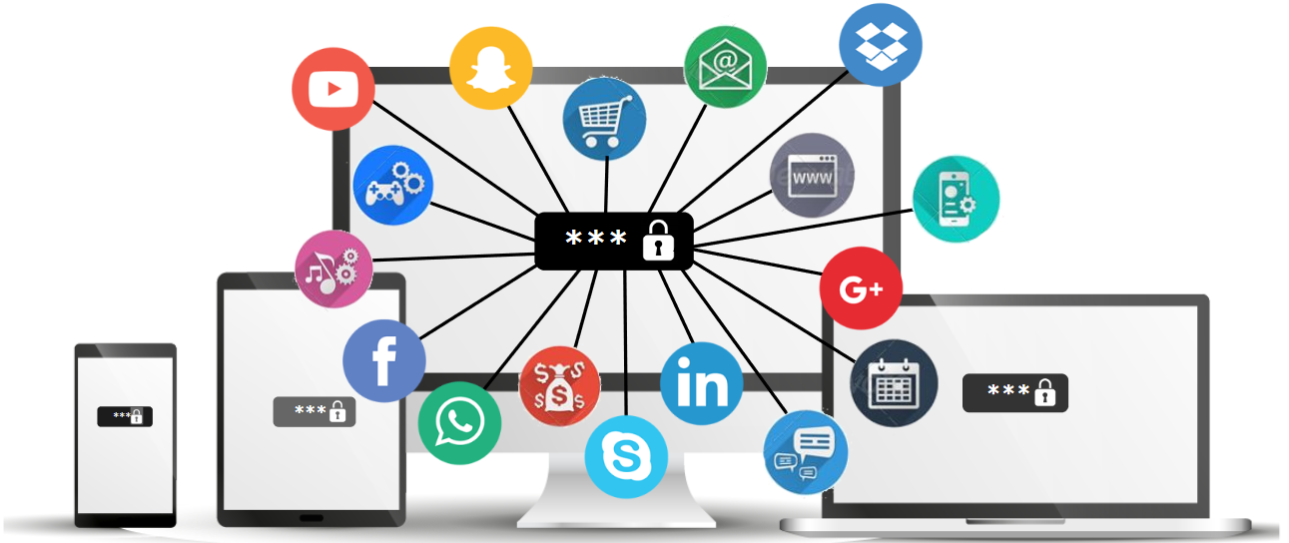
LE MOT DE PASSE, UN ÉLÉMENT DE SÉCURITÉ ESSENTIEL
la sécurité de l’accès à tous vos comptes repose aujourd’hui essentiellement sur les mots de passe
*
80%
des violations de données sont dues à une mauvaise sécurité des mots de passe.
*
Etude Dark Web ID 2020
Notes:
Vous souhaitez relever vos e-mails ? Vous avez besoin d’un mot de passe . Faire des achats en ligne ? mot de passe, consulter vos remboursements de Sécurité Sociale, de mutuelle, payer vos impôts , gérer vos comptes bancaires ? mot de passe, écouter de la musique en ligne, utiliser un service de vidéo en streaming? mot de passe ... Aujourd’hui chacun d’entre nous doit jongler avec des dizaines d’identifiants, qui seront utilisés sur plusieurs appareils différents. Au quotidien, gérer ses mots de passe peut apparaître comme une réelle corvée. Pourtant le mot de passe est le premier rempart face aux tentatives de vol de données ou d’usurpation d’identité. Il faut donc le choisir solide.

Slide 3
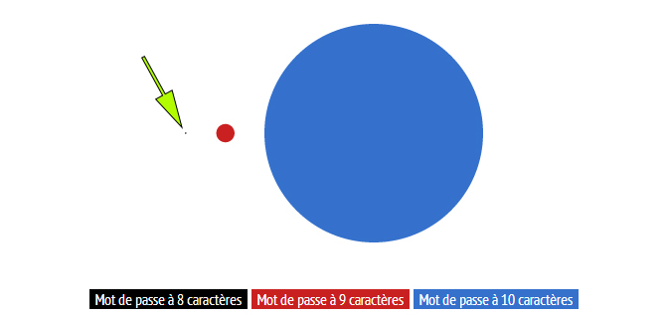


LE NOMBRE DE CARACTÈRE RÉDUIT LE PIRATAGE
6,1 millions de milliards
de combinaisons
1
3 333 333 milliards de milliards
de combinaisons
Nombre de combinaisons
L'Agence nationale de la sécurité des systèmes d'information (Anssi), recommande d'utiliser des mots de passe d'au moins douze caractères
Notes:
Quel que soit le mot de passe, la base essentielle de la sécurité pourrait se résumer par : « plus c’est long, plus c’est bon ». le nombre de combinaisons repose sur le principe exponentiel . En rajoutant un seul caractère, on augmente sensiblement le nombre de combinaisons possibles. L'Agence Nationale de la Sécurité des Systèmes d'Ia&nformation (Anssi), recommande d'utiliser des mots de passe d'au moins douze caractères.

Slide 4
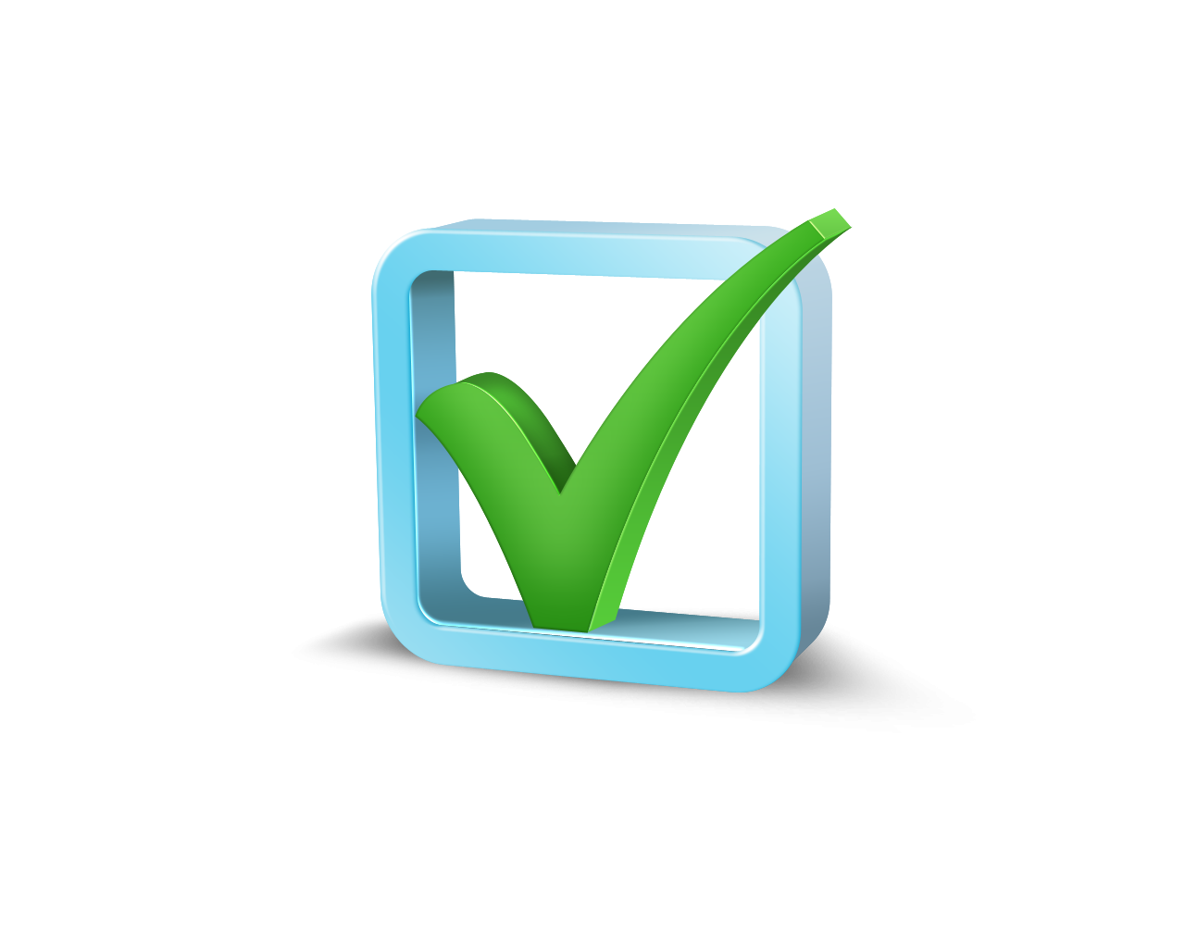
MÉTHODE CLASSIQUE POUR CONSTRUIRE UN MOT DE PASSE
abc
Majuscules
+
minuscules
ABC
et vous ?
Lettres
+
chiffres
123
AbC
Comment sont construits vos mots de passe ?
#€(
Caractères
spéciaux
@
Notes:
Il existe plusieurs méthodes pour construire un mot de passe « solide ». La plus répandue, repose sur l’association de caractères majuscules, minuscules, de chiffres et de caractères spéciaux type @ ou dièse. Certains services obligent même à la création de ce type de mot de passe. Autre élément important, je dois me souvenir de mes mots de passe facilement (si vous ne le faites pas pour vous, faites le pour votre animateur numérique qui est confronté quotidiennement à l’oubli des mots de passe des usagers)
Il est conseillé d’éviter d’utiliser sa date de naissance ou son département comme chiffre, ou son nom, le nom de ses enfants… bref tout élément qui pourrait être facilement deviné par une personne mal attentionnée.

Slide 5

MULTIPLIER LES TYPES DE CARACTÈRES
*
8
8
12
Caractères
Caractères
Caractères
En pratique
pour « casser » un mot de passe
Uniquement des lettres (minuscules) ou majuscules
Majuscules + minuscules + chiffres + caractères spéciaux
Majuscules + minuscules + chiffres + caractères spéciaux
Temps nécessaires pour faire la totalité des combinaisons possibles
Attaque exécutée sur un ordinateur familial récent utilisant des outils de cassage de mot de passe disponibles gratuitement sur Internet
24
3,7
303
minutes
heures
siècles
Attaque via la mise en réseau de 2500 ordinateurs standards contrôlés à distance par une personne malveillante
387
800 000
instantané
jours
siècles
Attaque avec l’ordinateur le plus puissant de la planète
instantané
instantané
16
ans
*
source

Slide 6
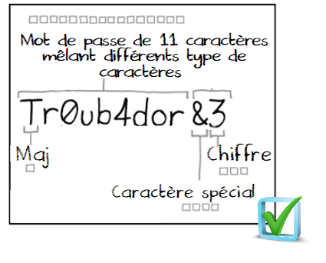
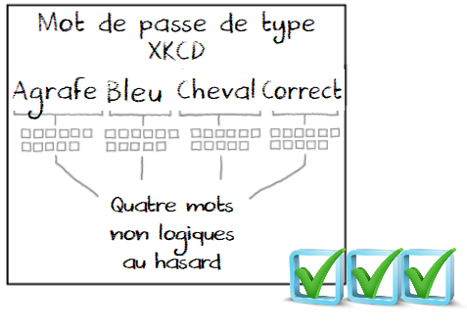
CRÉER UN MOT DE PASSE : « LA MÉTHODE XKCD »
« Des mots au hasard qui n'ont aucun rapport les uns avec les autres, mais qui racontent une petite histoire tellement absurde que vous la retenez très vite »
Notes:
Autre méthode : la méthode XKCD est moins connue mais terriblement efficace. Proposée par Randall Munroe, auteur de BD et un ancien consultant de la NASA qui a proposé cette solution dans une de ces BD qui porte le nom XKCD. Elle repose sur le principe qu’un mot de passe est sécurisé s’il est long, s’il n’a aucun sens et s’il est facile à retenir. Randall Munroe conseille de choisir 4 mots communs qui n’ont rien à voir et de les associer. Agraphe Bleu cheval Correct est plus sûr qu’un mot de passe de type : j3su1sunh4ck3r. Et puis se souvenir de 4 mots communs est bien plus simple que de se souvenir où vous avez placé le 4 ou le 3 voire les caractères spéciaux. Il faut éviter en revanche les citations ou les phrases toutes faites, dans la mesure où certaines techniques de hacker testent aujourd’hui très facilement des citations connues en piochant dans des bases de données en ligne ou des livres en accès gratuit.

Slide 7
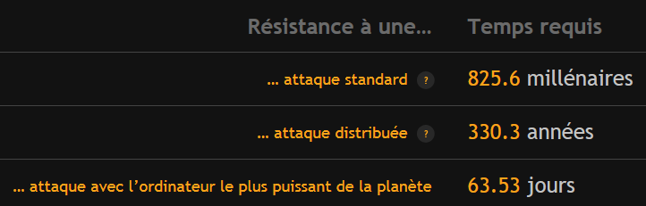
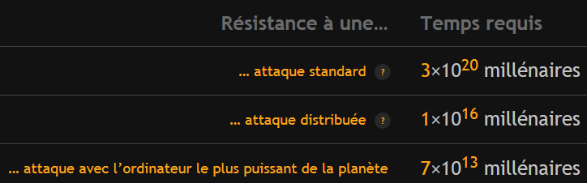
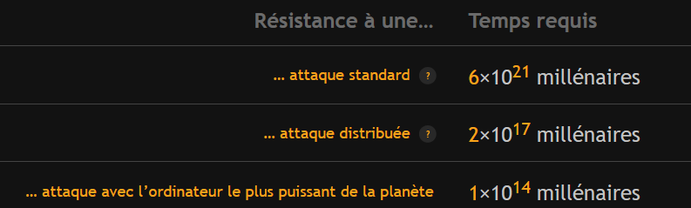
LA MÉTHODE XKCD EN TERME DE SÉCURITÉ
Tr0ub4dor&3
11 caractères, minuscules, Majuscule, chiffres et caractères spéciaux
AgrafeBleuChevalCorrect
23 caractères
Illustration de l’importance du nombre de caractères en terme de solidité d’un mot de passe

Slide 8
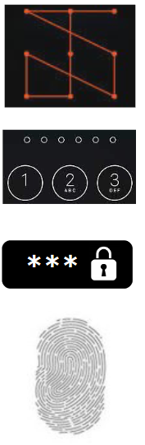
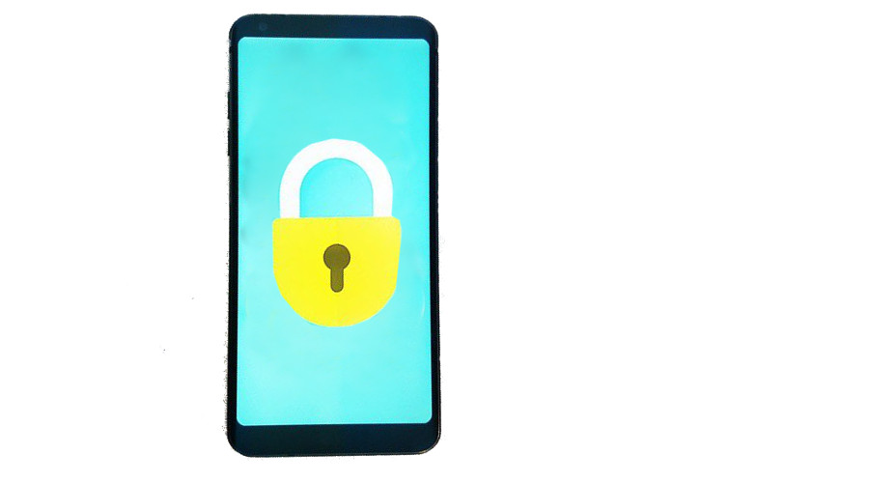
ET SUR MON SMARTPHONE ?
1
Le verrouillage par motif pratique mais...
Des méthodes qui peuvent être utilisées simultanément
Le code à chiffres
Mot de passe
La biométrie
(empreinte digitale, visage, rétine…)
Chiffrez les données sensibles sur votre smartphone
Image Pixabay
Notes:
On est souvent plus sensible aux notions de sécurité avec son ordinateur qu’avec ses outils nomades (smartphone, tablette). Pourtant nous stockons autant de données sensibles (voire plus) que sur notre ordinateur et les chances (ou plutôt malchances) de perdre ses données sont plus grandes avec nos appareils mobiles (perte, vol…). Est-ce que le code de verrouillage de votre smartphone est votre année de naissance, d’un de vos enfants ou celle de votre conjoint·e ? la sécurité de celui ci est carrément insuffisante.
Il existe plusieurs méthodes
le code graphique, très pratique mais peu sûr car une personne malveillante peut voir facilement le dessin
le code de chiffre. C’est le système classique toutefois 4 chiffres est insuffisant (toujours le principe du plus c’est long, plus c’est bon). Privilégiez les codes à 6 chiffres ou plus.
Certains smartphones permettent également des codes mélangeant chiffres ou lettres (voire mettre une phrase)
Depuis quelque temps, les appareils plutôt haut de gamme proposent également le déverrouillage par biométrie (empreinte digitale, visage, rétine…) . Cette technique est encore améliorable (notamment la reconnaissance faciale qui fonctionne avec une photo). Cette technologie peut être associée avec le principe du code

Slide 9
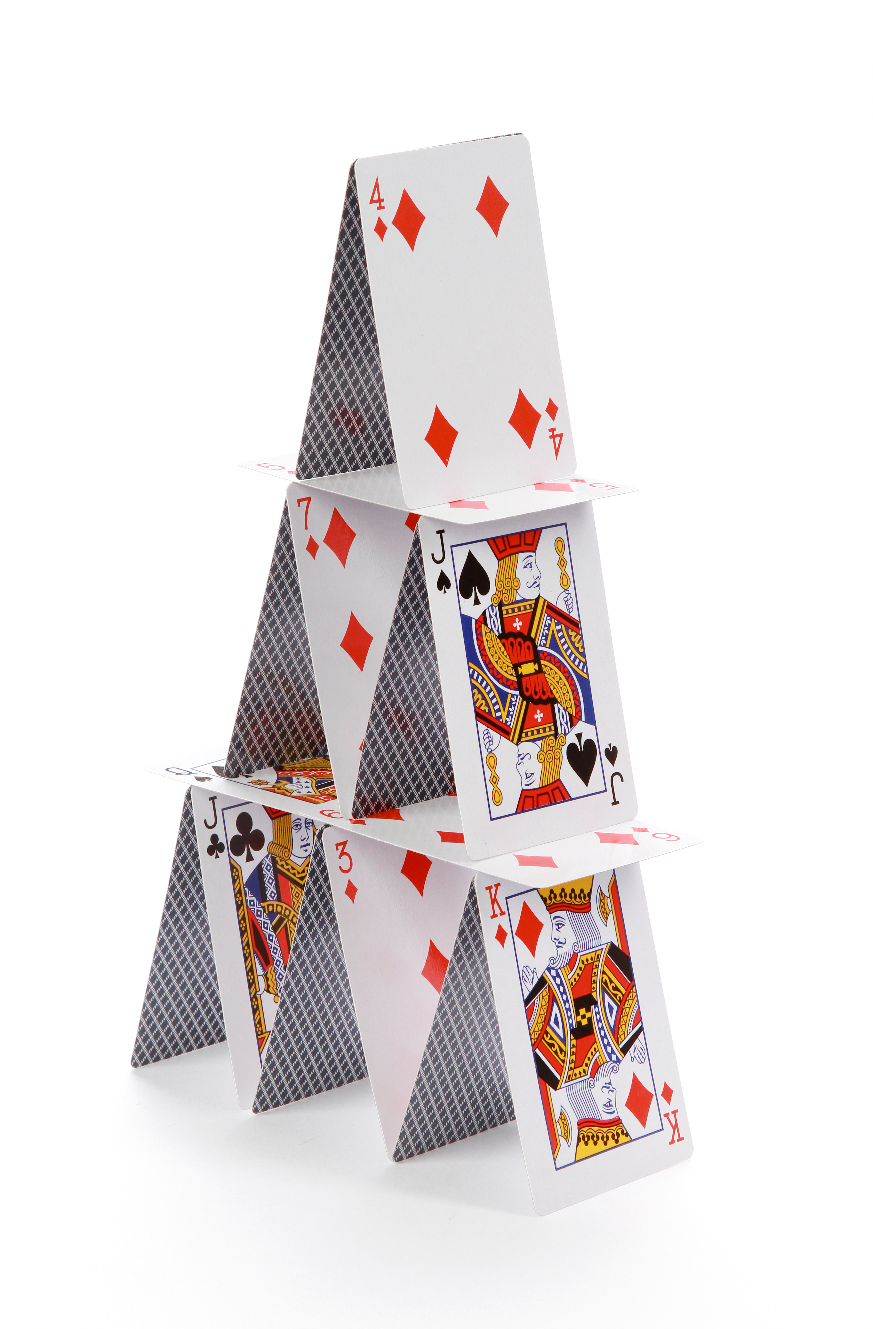
POURQUOI AVOIR DES MOTS DE PASSE DIFFÉRENTS EN FONCTION DES SERVICES ?
Si un des sites sur lesquels vous avez un compte est victime de fuite de données comprenant vos moyens d’authentification (adresse mail et mot de passe), il sera alors facile pour les pirates d’accéder à vos informations personnelles.
Tous les sites n’ont pas pas la même stratégie et la même rigueur en terme de sécurité
Photo wirestock
Notes:
Un exemple : En août 2017, le chercheur en cybersécurité Dylan Houlihan a tenté d’avertir Panera Bread (une chaîne américaine de boulangeries et de cafés) au sujet d’une vulnérabilité sur son site web. Malheureusement, l’entreprise n’a pas pris les mesures nécessaires pour remédier au problème.
En conséquence, les données des clients de la firme sont restées exposées pendant près d’un an. , les dossiers d’environ 37 millions clients directs ou indirects étaient accessibles en clair : nom, prénom, e-mail, numéro de téléphone, anniversaire, quatre derniers chiffres du numéro de carte de crédit enregistré,

Slide 10
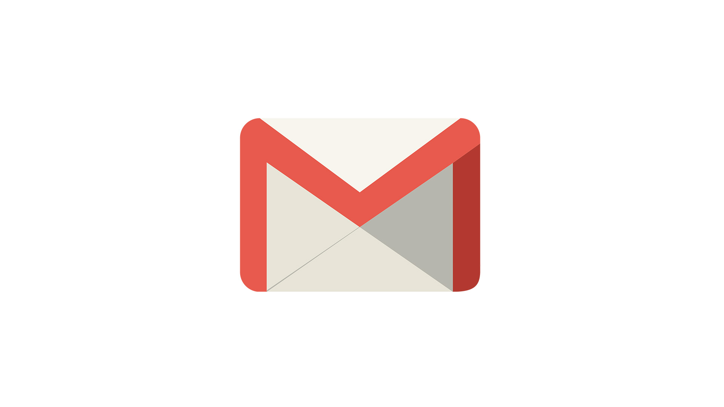



UNE MÉTHODE FACILE POUR AVOIR UN MOT DE PASSE POUR CHAQUE SERVICE
la sécurité de l’accès à tous vos comptes repose aujourd’hui essentiellement sur les mots de passe
Associer le nom du service à son mot de passe
AgrafeGmailchevalcorrect
Tr0ub4dor&3-Gmail
AgrafeFacebookchevalcorrect
Tr0ub4dor&3-Facebook
AgrafeAmelichevalcorrect
Tr0ub4dor&3-Ameli
AgrafeImpotschevalcorrect
Tr0ub4dor&3-Impots
Notes:
Pour individualiser un mot de passe, vous pouvez partir de la même base et le modifier pour chaque service. Il devient alors plus facile d’avoir un mot de passe différent par compte. Si l’on veut encore plus renforcer la solidité des mots de passe et les rendre compatibles avec certains services qui imposent la minuscule, majuscule, chiffres...vous pourrez ajouter des majuscules (au début de chaque mot), un chiffre (par exemple chaque i est remplacé par 1) et un signe de ponctuation (les a sont systématiquement remplacés par @)

Slide 11



UNE MÉTHODE FACILE POUR AVOIR UN MOT DE PASSE POUR CHAQUE SERVICE
LE GESTIONNAIRE DE MOT DE PASSE
LE PRINCIPE
Un mot de passe «maître» UNIQUE ET HYPER SÛR
***
***
***
***
***
Image Pixabay
Notes:
Face à la multiplication des comptes et des mots de passe associés, on peut utiliser des gestionnaires de mots de passe. Ces logiciels stockent tous vos mots de passe derrière un unique mot de passe « maître ». Ces logiciels peuvent être installés sur votre ordinateur ou sur vos appareils mobiles.
Chaque fois que vous démarrez votre ordinateur, vous devez saisir votre mot de passe maître. Vous êtes ainsi assuré que si quelqu’un d’autre utilise l’appareil, il n’aura pas accès à tous vos comptes. Ce mot de passe maître protège tous vos autres mots de passe. C’est le seul que vous devrez impérativement mémoriser. Ensuite, lorsque vous ouvrirez votre navigateur Internet (Firefox, Internet Explorer, Chrome, etc.) et vous rendrez sur un site nécessitant une identification, les champs « login » et « mot de passe » seront pré-remplis.
Les informations stockées dans le logiciel sont encryptées côté utilisateur et la clé de cryptage qui permet d’accéder aux données du compte dépend du mot de passe maître. Rien de ce qui est acheminé vers les serveurs du gestionnaire de mots de passe n’est a priori exploitable

Slide 12
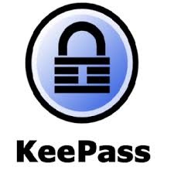
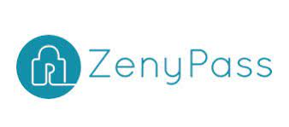


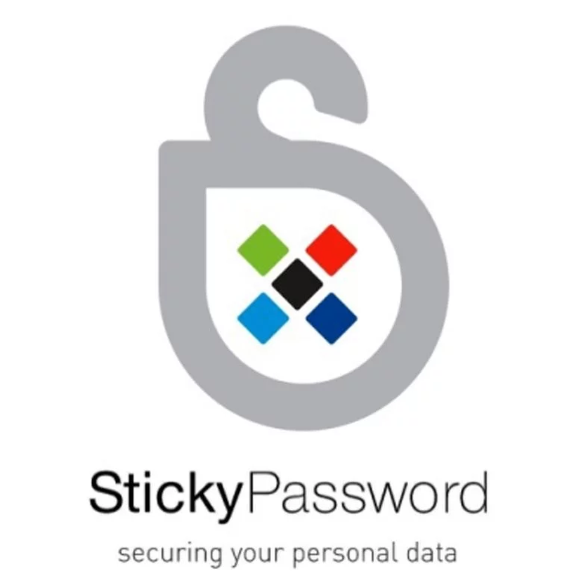

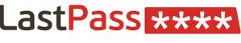

DES EXEMPLES DE GESTIONNAIRES DE MOT DE PASSE
Notes:
Il existe plusieurs gestionnaires de mots de passe. Il s’agit d’outils permettant de stocker à un seul endroit tous les mots de passe que vous utilisez. Ils peuvent prendre la forme d’un logiciel classique ou d’une simple extension dans le navigateur (ils s’utilisent alors comme un site web). Ils sont quasi systématiquement accompagnés d’une application mobile, dans laquelle les mots de passe sont synchronisés.
Le principe de base de quasi tous les gestionnaires de mots de passe est simple : lorsque vous entrez votre identifiant et votre mot de passe sur un site, le gestionnaire le détecte et vous propose de le stocker. Cette sauvegarde permet donc facilement d’avoir des mots de passe longs, complexes.
Pour accéder à votre « coffre-fort », où sont rangés les mots de passe, le gestionnaire vous demandera un mot de passe maître, généralement au démarrage. Tous les gestionnaires sécurisent les mots de passe en les chiffrant ce qui signifie que même en cas de piratage, les mots de passe dérobés seraient illisibles par les pirates..
Ces logiciels exigent une certaine aisance en informatique : installation du logiciel sur l’ordinateur (ou de l’application sur le smartphone), téléchargement des extensions correspondant à votre navigateur, configuration, suppression des mots de passe éventuellement enregistrés ailleurs. Mais vous pouvez vous faire accompagner par votre EPN.
Parmi les logiciels les plus réputés citons Dashlane (le plus simple à utiliser) , Lastpass, ou KeePass, un logiciel opensource et gratuit (approuvé par l’Anssi (Agence Nationale de Sécurité des Systèmes d’Information)
La plupart des logiciels de gestion de mots de passe sont payants (entre 10 et 40 € par an), mais ils existent aussi souvent en version gratuite. Les fonctions sont alors restreintes (nombre limité de mots de passe, pas de synchronisation entre PC et smartphone, pas d’accès de secours pour les proches, pas d’authentification à double facteur, etc.), mais le degré de sécurité est identique

Slide 13
LES BONNES PRATIQUES POUR SÉCURISER SES MOTS DE PASSE
Ne jamais donner son mot de passe, il ne vous sera jamais demandé
Choisissez un mot de passe qui n’a pas de lien avec vous (mot de passe composé d’un nom de proche, d’une date de naissance...)
Ne pas enregistrer vos mots de passe sur le navigateur internet de votre ordinateur
N’enregistrez vos mots de passe sur votre smartphone que si celui est sécurisé par un système de verrouillage solide (pas par motif)
En principe avoir un mot de passe par service, dans le quotidien au moins 3
Changez votre mot de passe dès que vous avez un doute
Évitez d’entrer vos mots de passe sur un ordinateur en libre accès ou si c’est nécessaire, utilisez le mode navigation privée

Slide 14
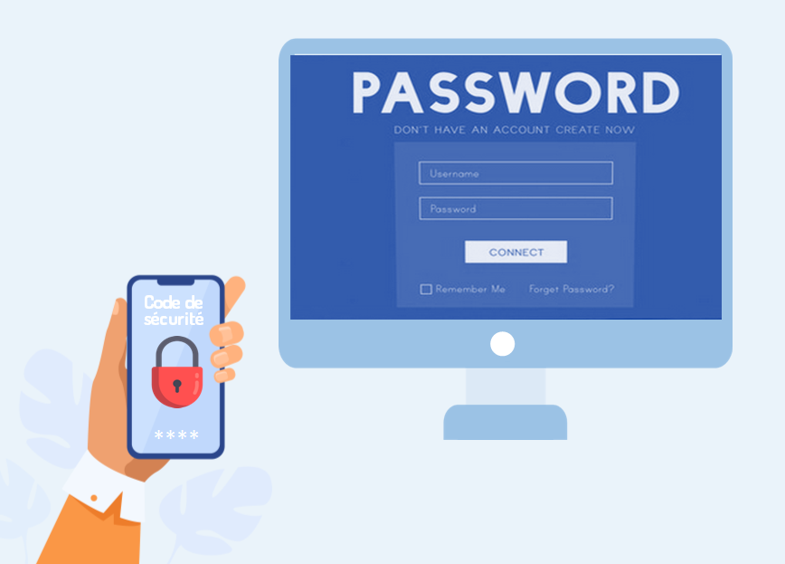
L’AUTHENTIFICATION A DOUBLE FACTEUR
*
1er niveau d’identification
nom d'utilisateur
mot de passe
Via le site ou l’appli
2eme niveau d’identification
Réception d'un code unique temporaire
Via SMS, mail, message vocal
Via une application dédiée
Via une clés sécurisée spécifique
Image Pixabay
*
Également appelée «authentification forte», «authentification multifacteurs», «2FA», «vérification en deux étapes», «validation en deux étapes», «authentification à deux facteurs», «identification à deux facteurs», «vérification en deux temps» selon les services

Slide 15
A RETENIR
Utilisez un mot de passe suffisamment long et complexe
Utilisez un mot de passe impossible à deviner
Ne communiquez jamais vos mots de passe
Changez votre mot de passe au moindre soupçon
Utilisez un mot de passe différent par service surtout pour les services importants (messagerie, sites administratifs, sites bancaires
Activez la « double authentification » lorsque c’est possible
Utiliser un gestionnaire de mot de passe pour vous faciliter la gestion de vos mots de passe

